Slide 1
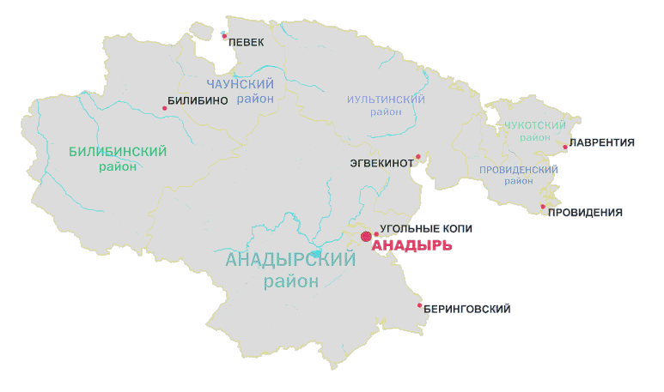
ДОКЛАД Создание и организация системы внутреннего обеспечения соответствия требованиям антимонопольного законодательства деятельности органов исполнительной власти Чукотского автономного округа (антимонопольный комплаенс)
Департамент финансов, экономики и имущественных отношений Чукотского автономного округа
г. Анадырь 2021 год

Slide 2
Указ Президента Российской Федерации от 21 декабря 2017 года № 618 «Об основных направлениях государственной политики по развитию конкуренции»
ПРАВОВЫЕ ОСНОВАНИЯ ОРГАНИЗАЦИИ АНТИМОНОПОЛЬНОГО КОМПЛАЕНСА В ЧУКОТСКОМ АВТОНОМНОМ ОКРУГЕ
утвержден Национальный план развития конкуренции в Российской Федерации на 2018-2020 годы
определено, что активное содействие развитию конкуренции является приоритетным направлением деятельности государственных органов исполнительно власти и органов местного самоуправления
Методические рекомендации по созданию и организации федеральными органами исполнительной власти системы внутреннего обеспечения соответствия требованиям антимонопольного законодательства, утвержденные Распоряжением Правительства РФ от 18.10.2018 № 2258-р
Распоряжение Губернатора Чукотского автономного округа от 18 февраля 2019 года №73-рг «О мерах, направленных на создание и организацию системы внутреннего обеспечения соответствия требованиям антимонопольного законодательства деятельности органов исполнительной власти Чукотского автономного округа»
Ведомственные правовые акты органов исполнительной власти Чукотского автономного округа и органов местного самоуправления, направленные на создание и организацию системы внутреннего обеспечения соответствия деятельности требованиям антимонопольного законодательства

Slide 3
Антимонопольный комплаенс – организация внутреннего обеспечения соответствия требованиям антимонопольного законодательства
ПОНЯТИЕ АНТИМОНОПОЛЬНОГО КОМПЛАЕНСА
Цели антимонопольного комплаенса:
- обеспечение соответствия деятельности органа власти требованиям антимонопольного законодательства;
- профилактика нарушения требований антимонопольного законодательства в деятельности органа власти.
Задачи антимонопольного комплаенса:
- выявление рисков нарушения антимонопольного законодательства;
- управление рисками нарушения антимонопольного законодательства;
- контроль за соответствием деятельности органа власти требованиям антимонопольного законодательства;
- оценка эффективности функционирования в органе власти антимонопольного комплаенса.

Slide 4
ЭТАПЫ ВНЕДРЕНИЯ И РЕАЛИЗАЦИИ АНТИМОНОПОЛЬНОГО КОМПЛАЕНСА В ЧУКОТСКОМ АВТОНОМНОМ ОКРУГЕ
01.01.2019 | Издание правового акта об антимонопольном комплаенсе
01.03.2019 | Создание уполномоченного подразделения (должностного лица)
01.03.2019 Ежегодно | Разработка плана мероприятий («дорожной карты»)
01.03.2019 Ежегодно | Выявление и оценка рисков нарушения антимонопольного законодательства, разработка ключевых показателей эффективности антимонопольного комплаенса
Ежегодно | Оценка эффективности антимонопольного комплаенса
Постоянно | Обучение сотрудников основам антимонопольного законодательства и антимонопольному комплаенсу

Slide 5
ВЗАИМОДЕЙСТВИЕ В РАМКАХ РЕАЛИЗАЦИИ
АНТИМОНОПОЛЬНОГО КОМПЛАЕНСА

Slide 6
Процент исполнения ИОГВ Чукотского автономного округа по состоянию на 01.11.2020 года абзаца 2 подпункта «е» пункта 2 Национального плана развития конкуренции в Российской Федерации на 2018-2020 годы, утвержденного Указом Президента Российской Федерации от 21 декабря 2017 года № 618 «Об основных направлениях государственной политики по развитию конкуренции» в разрезе реализации этапов внедрения антимонопольного комплаенса (АК)

Slide 7
Процент исполнения ИОГВ Чукотского автономного округа по состоянию на 01.11.2020 года абзаца 2 подпункта «е» пункта 2 Национального плана развития конкуренции в Российской Федерации на 2018-2020 годы, утвержденного Указом Президента Российской Федерации от 21 декабря 2017 года № 618 «Об основных направлениях государственной политики по развитию конкуренции» в разрезе исполнительных органов государственной власти

Slide 8
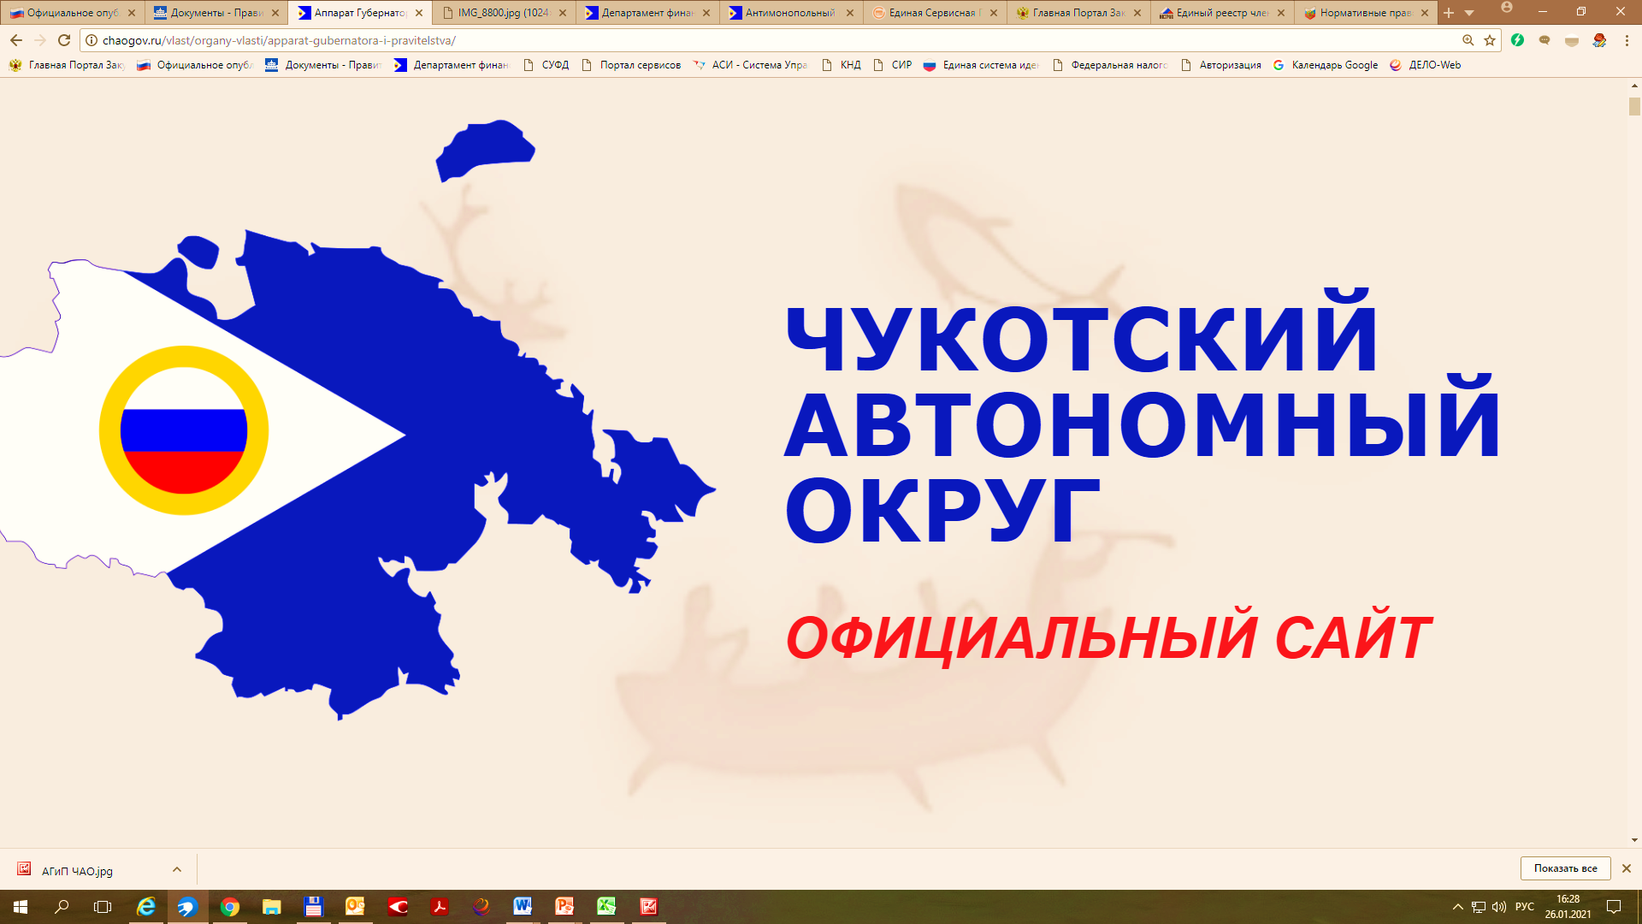
ИНФОРМАЦИОННАЯ ОТКРЫТОСТЬ ФУНКЦИОНИРОВАНИЯ В ОРГАНАХ ИСПОЛНИТЕЛЬНОЙ ВЛАСТИ ЧУКОТСКОГО АВТОНОМНОГО ОКРУГА АНТИМОНОПОЛЬНОГО КОМПЛАЕНСА
В целях обеспечения информационной открытости функционирования антимонопольного комплаенса, на официальном сайте Чукотского автономного округа в информационно – телекоммуникационной сети Интернет (http://chaogov.ru) на страницах органов исполнительной власти созданы специальные разделы, посвященные антимонопольному комплаенсу, на которых обеспечено размещение действующих правовых актов в сфере антимонопольного комплаенса, ежегодных докладов об антимонопольном комплаенсе, а также планируется публикация проектов правовых актов для проведения анализа их влияния на конкурентную среду и публичных обсуждений по проектам.

